Slide 1

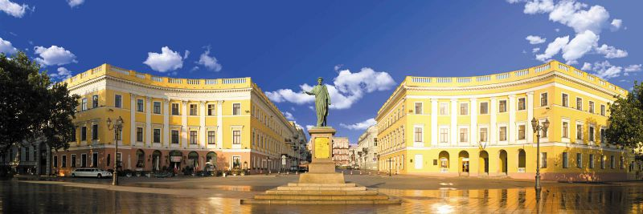
Відкритий доступ та відкрита наука:
«Чи є у Вас план, містере Фікс?»
Ярошенко Тетяна,
Ярошенко Олександра
НаУКМА
Міжнародна науково-практична конференція
«Наукова еволюція досліджень бібліо-інформаційної ноосфери»
19 - 21 червня 2019 р, Одеса

Slide 2
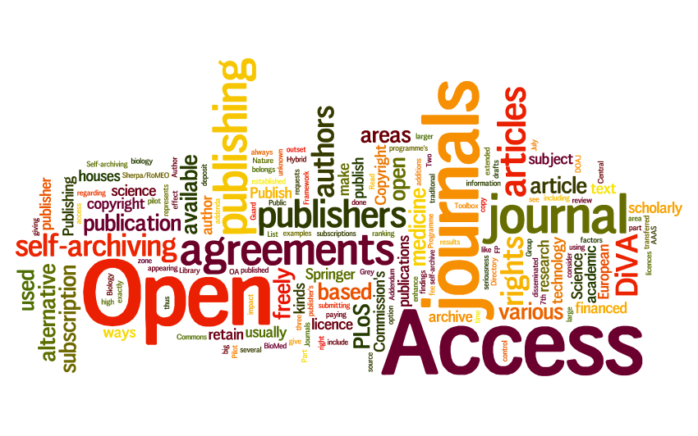
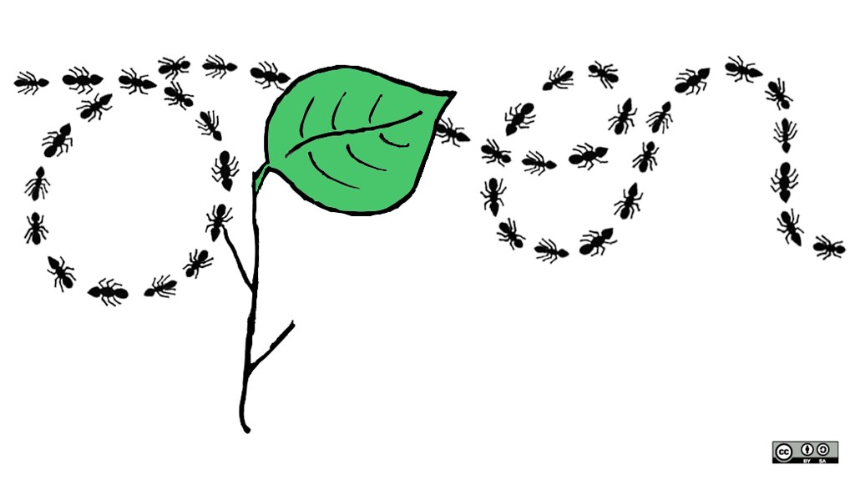


Slide 3
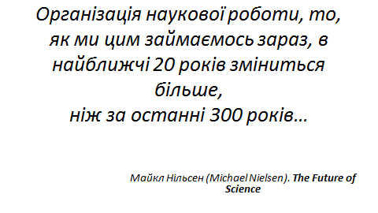
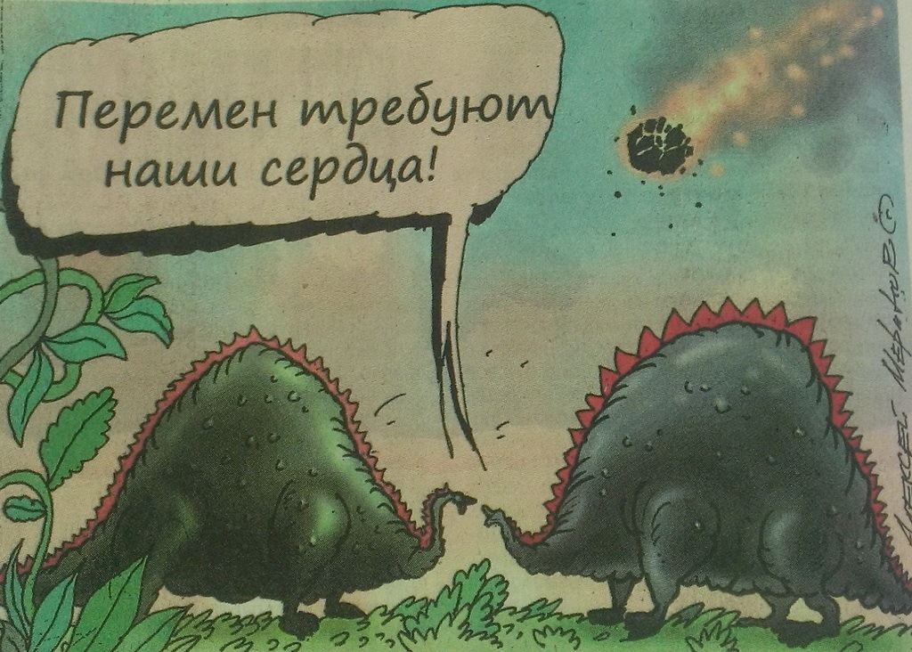

Slide 4
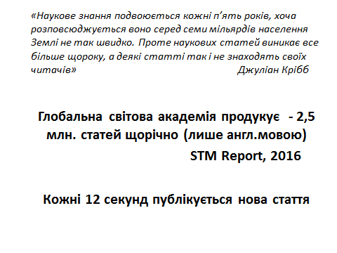

Slide 5
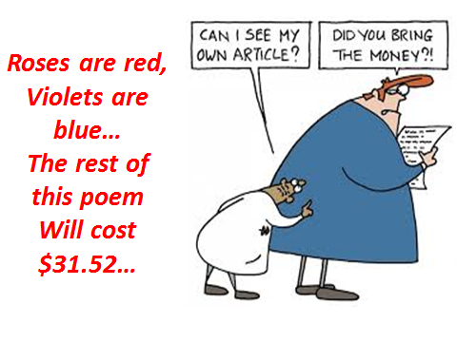
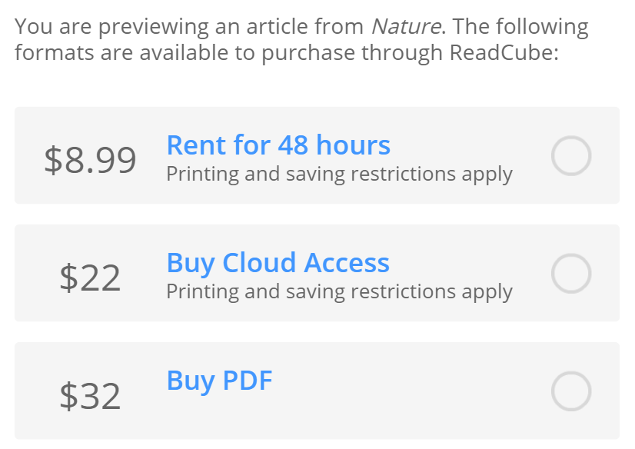
Щорічний обсяг ринку платного доступу до наукових публікацій – біля 25 млрд.доларів

Slide 6
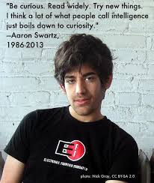
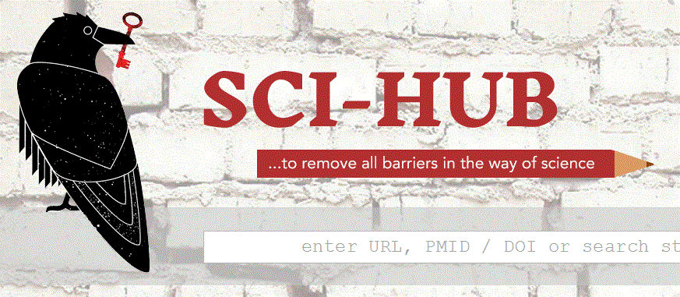

Slide 7
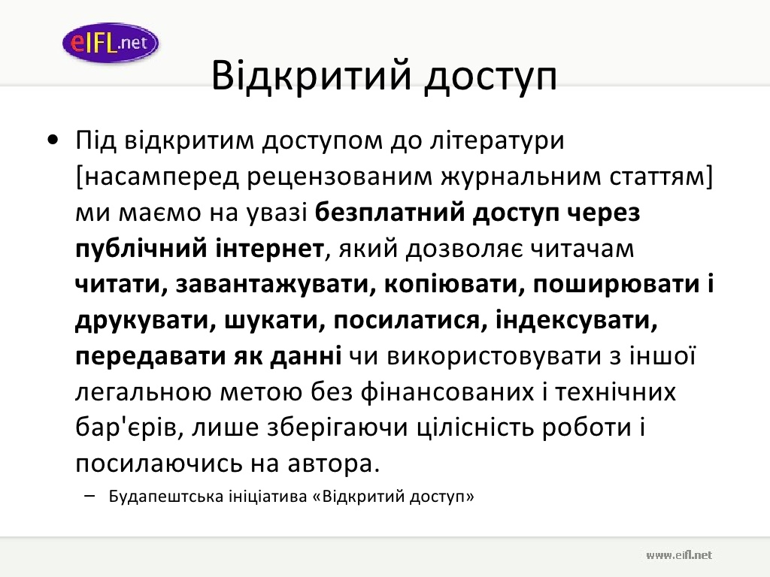


Slide 8
The formal beginnings of the open access movement are several declarations issued in the early 2000s
Budapest Open Access Initiative (2002)
Bethesda Statement on Open Access Publishing (2003)
Berlin Declaration on Open Access to Knowledge in the Sciences and Humanities (2003).

Slide 9
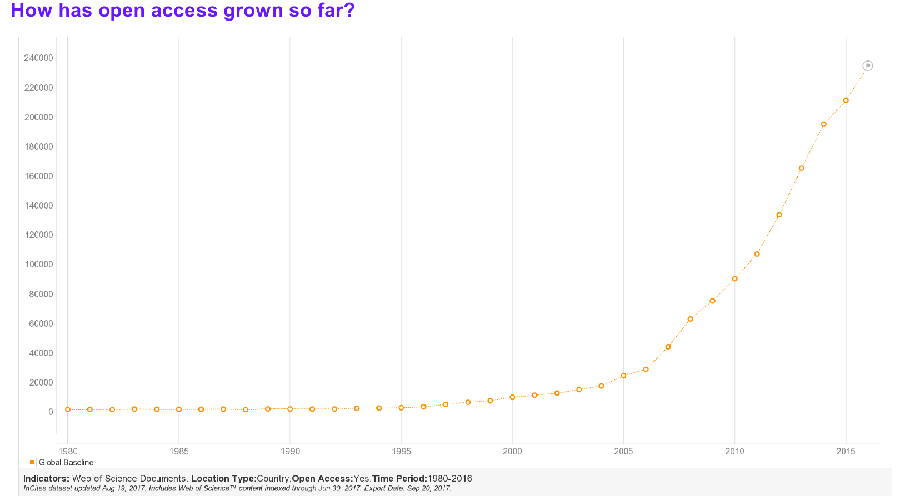

Slide 10
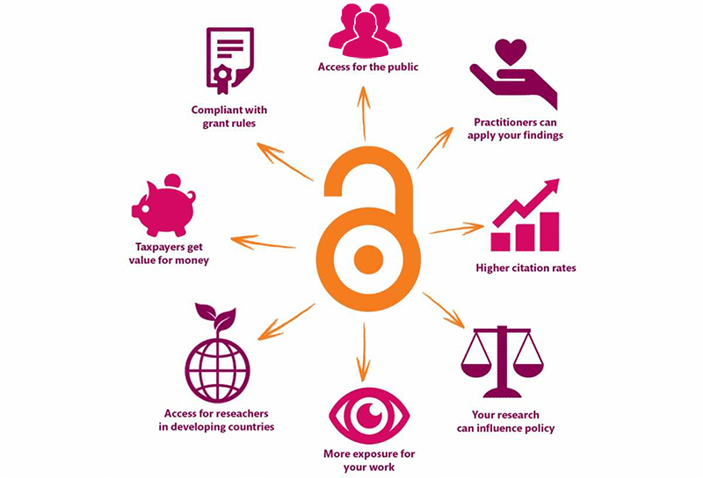

Slide 11
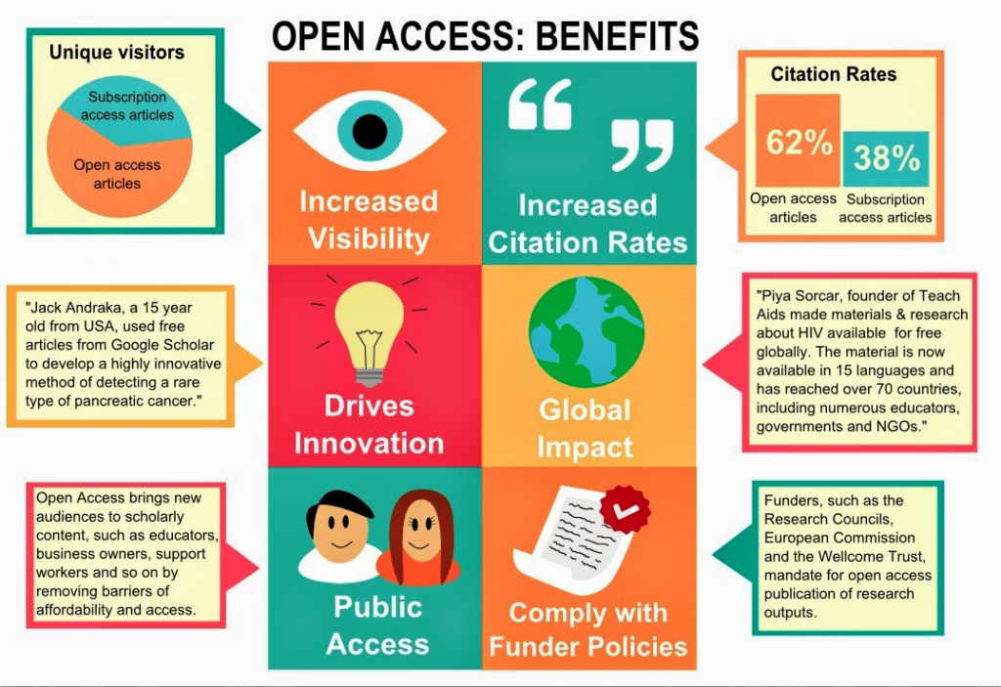

Slide 12

Золотий шлях OA: кому і для чого?
Автори мають різні мотиви для публікації та вибору журналу.
Бізнес-модель не завжди може бути важливою, але золотий шлях відкритого доступу надає вільний доступ до вашої остаточної опублікованої статті відразу після публікації.
Якщо у вас є фінансування для дослідження, це може бути найкращим варіантом.

Slide 13
Відкритий Доступ (OA)
вільний і постійний доступ до наукових досліджень для всіх
referred to as Public Access (in the US)
Green Open Access
✓ A version of a subscription article is made freely available
✓ Relies on the subscription model to continue to operate
• Usually after an embargo period
• Normally a draft copy of the article but can also be the final version
Gold Open Access
✓ Final version of an article is immediately accessible to everyone
✓ Cost of publishing is recovered upfront
• Typically as an Article Publishing Charge (APC)

Slide 14
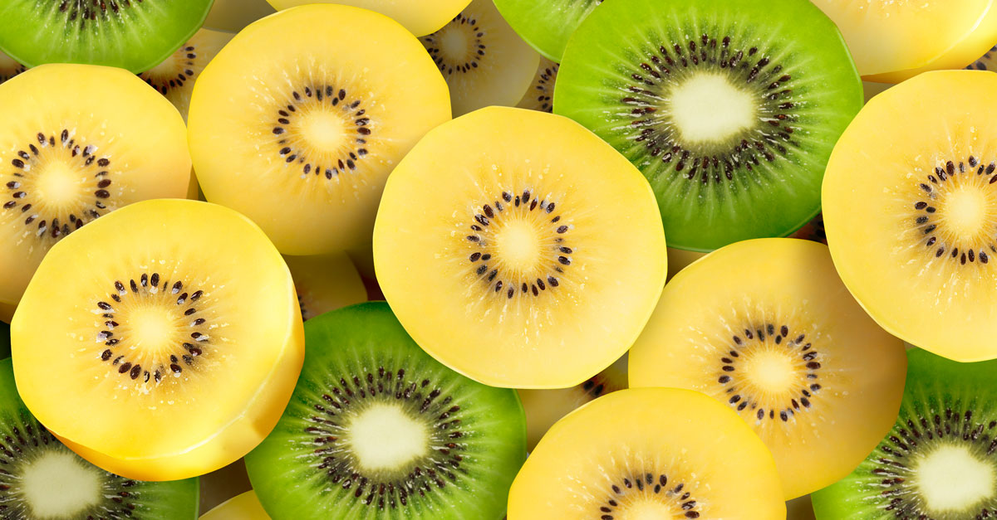
Gold, Green or in between?

Slide 15
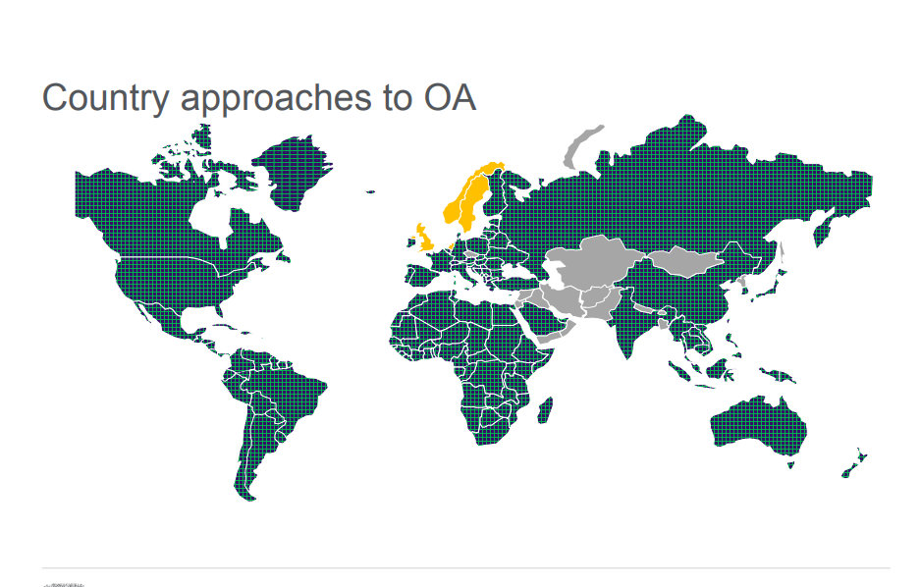
GREEN / GOLD OA:

Slide 16
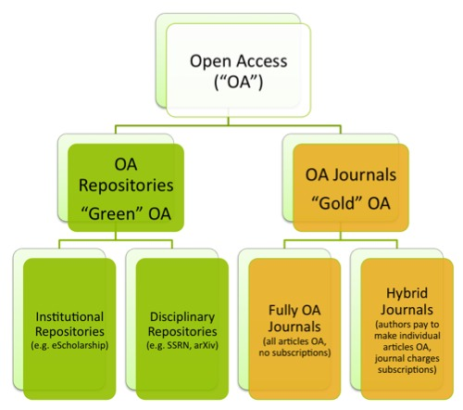
12 000
журналів
в DOAJ
4143
4728

Slide 17
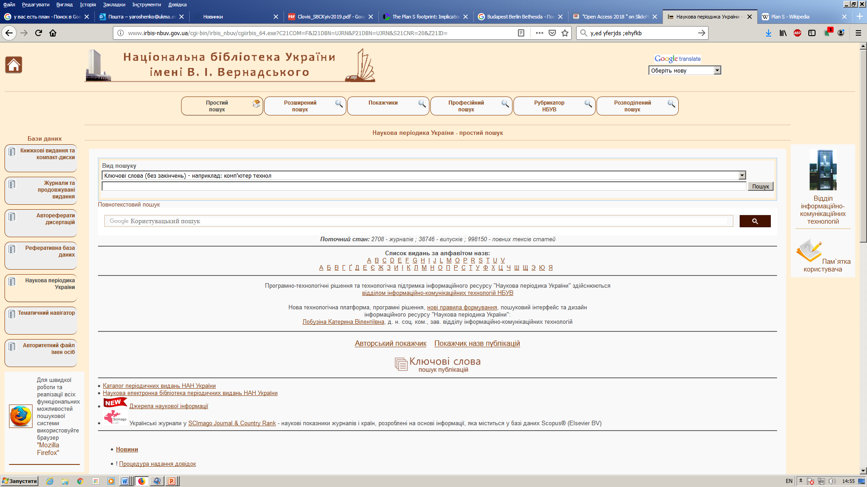

Slide 18
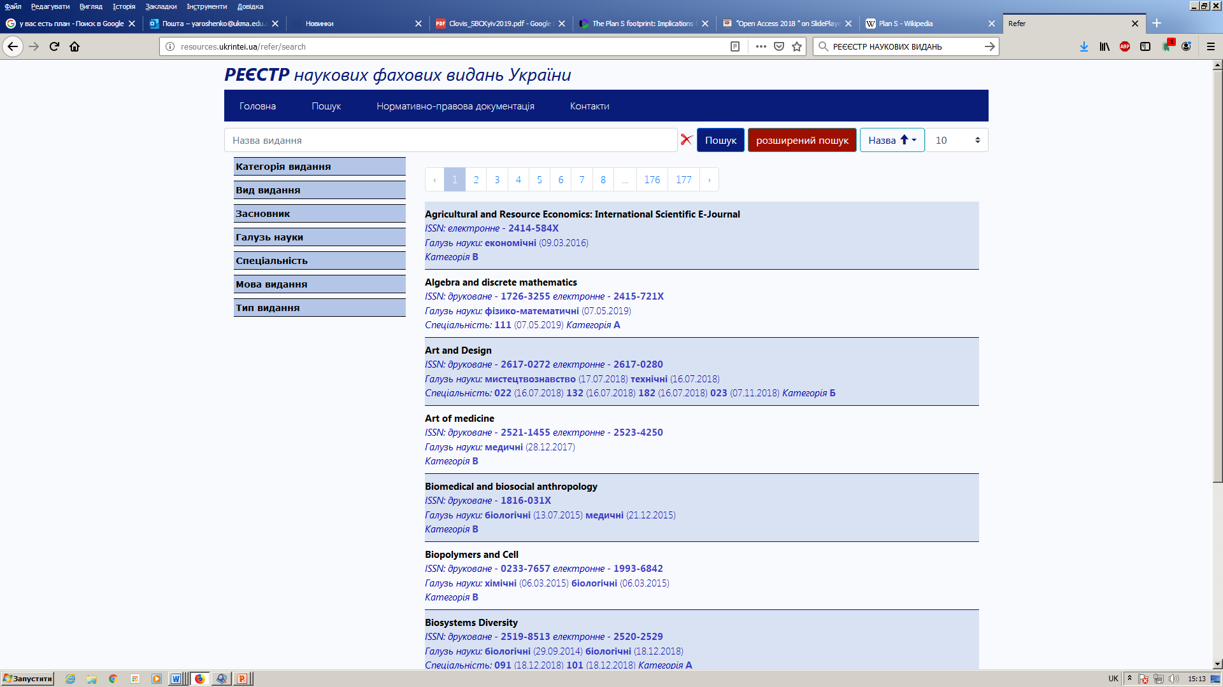

Slide 19
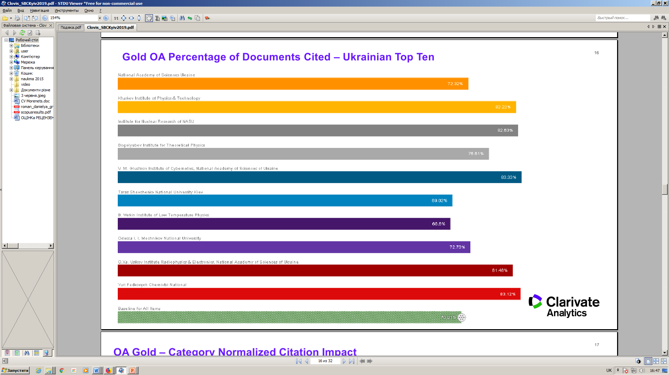

Slide 20
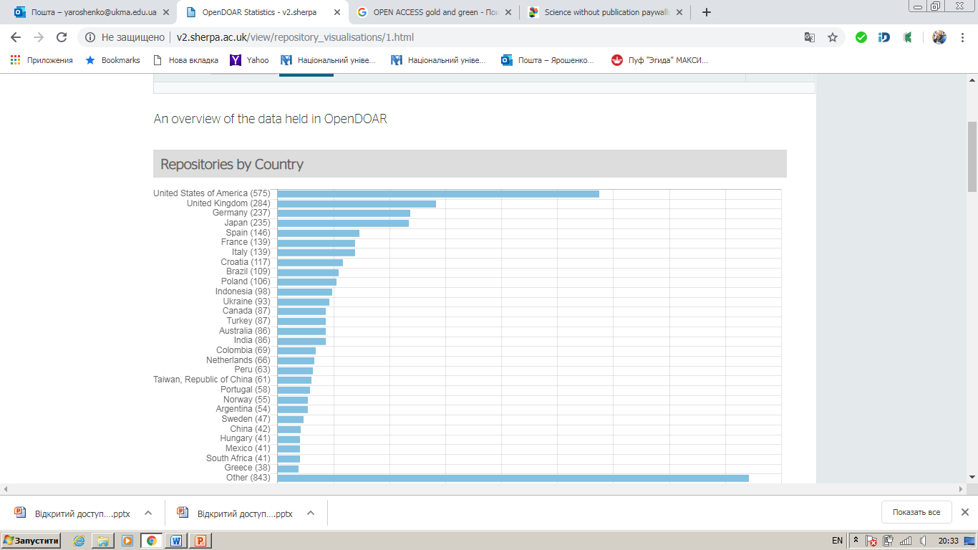

Slide 21
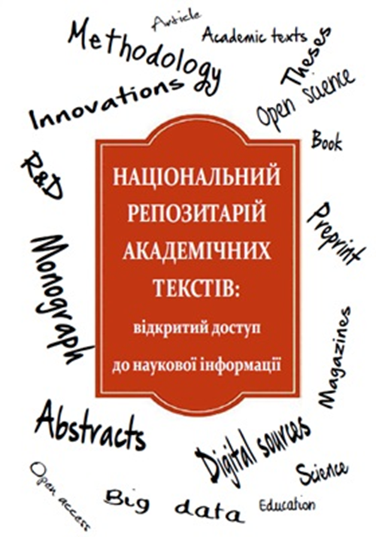
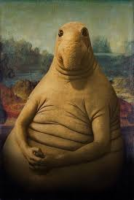

Slide 22


Slide 23
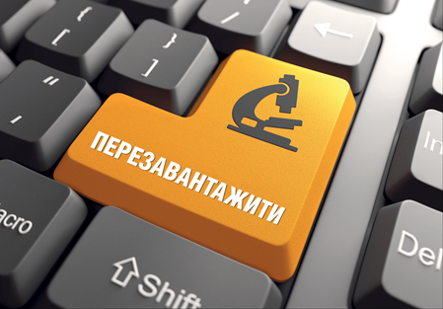
Open Science - весь цикл наукового дослідження (від пошуку інформації до аналізу цитувань) здійснюється відкритими засобами та інструментами
Криза відтворюваності, критика рецензування, збільшення конкуренції за державне та грантове фінансування
Потреба не лише у відкритому доступі до опублікованих результатів дослідження, а й інших складових: наукових даних, цитувань, обчислювальної інфраструктури…

Slide 24
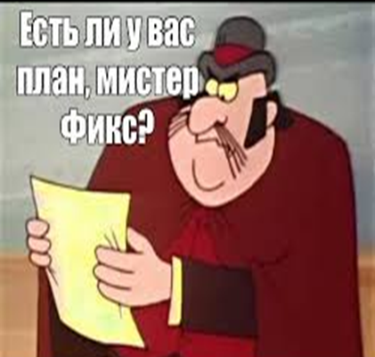
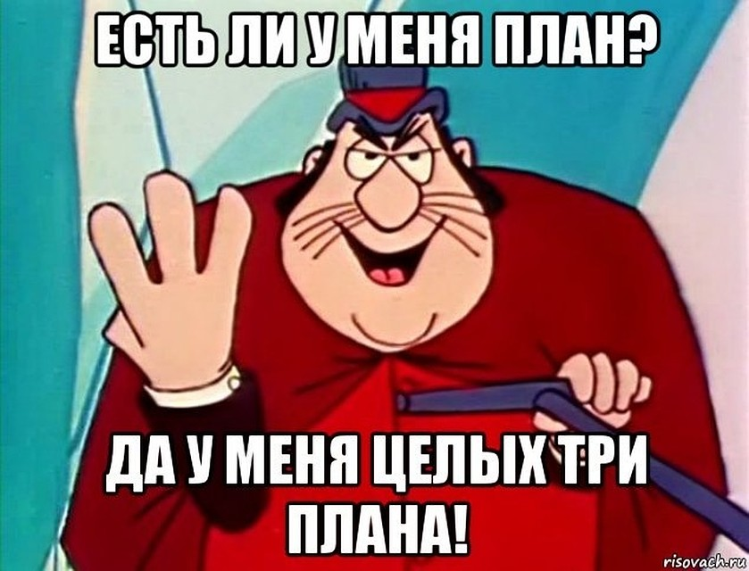
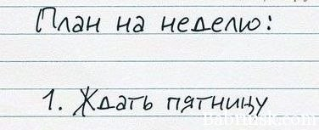
Бібліотеки, які подальші плани?

Slide 25

The Declaration on Research Assessment (DORA) - Сан-Франциська декларація про оцінку наукових досліджень
Методи, які фонди, академічні установи та інші інституції використовують для оцінки результатів наукових досліджень, потребують вдосконалення. Редактори та видавці наукових журналів, які зібралися 16 грудня 2012 року під час щорічної зустрічі Американського товариства біології клітин (The American Society for Cell Biology – ASCB) у Сан-Франциско, створили набір рекомендацій, які отримали назву Сан-Франциська декларація про оцінку наукових досліджень. Закликаємо усі зацікавлені сторони з усіх наукових дисциплін заявити про свою підтримку цієї Декларації, шляхом її підписання.

Slide 26
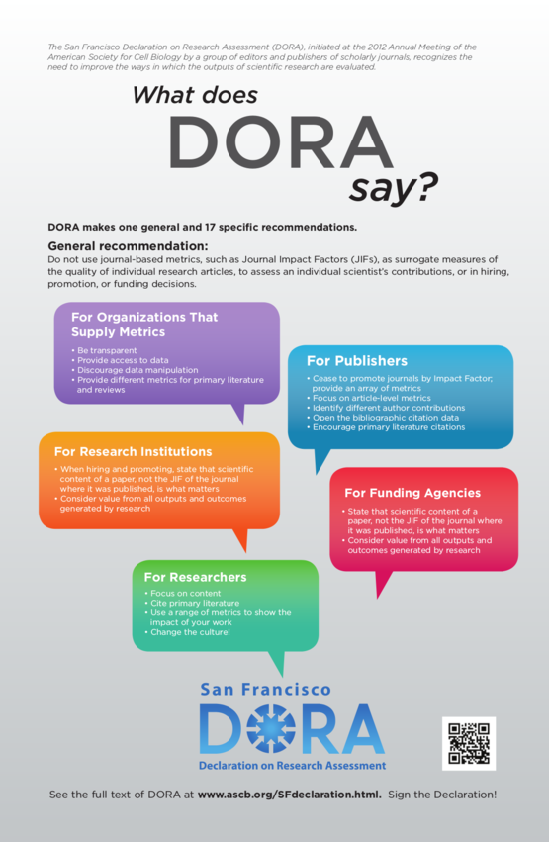
відмовитися від використання кількісних журнальних показників, таких, наприклад, як імпакт-фактор, при розгляді питань щодо фінансової підтримки досліджень, прийому працівників на роботу та просування по службі;
оцінювати наукове дослідження за його достоїнствами, а не на основі журналу, в якому воно опубліковане;
використовувати можливості, які надає онлайн-публікація (наприклад, спростити непотрібні обмеження щодо кількості слів, ілюстрацій та бібліографічних посилань у статтях, а також вивчати можливості нових метрик значущості та впливовості досліджень)
Науковий зміст статті набагато важливіший за кількісні показники публікації, чи репутацію журналу, в якому вона опублікована.

Slide 27
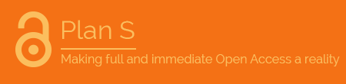
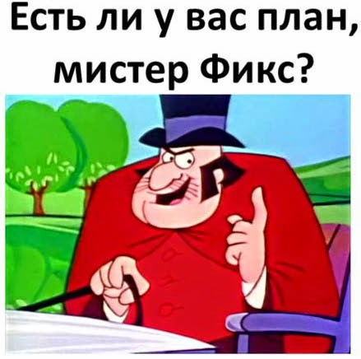
Що: консорціум «cOAlition S» (S — science, OA — open access, coalition)
Коли: 4 вересня 2018 р.
Хто: національні фонди 12 європейських країн та Європейський дослідницький комітет
Чому: з 1 січня 2021 року результати наукових досліджень, що були фінансовані державними грантами, фондами тощо – повинні бути опубліковані в журналах відкритого доступу чи на платформах відкритого доступу – повний та негайний доступ

Slide 28
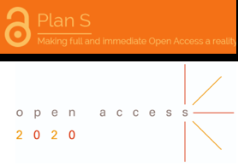
RESEARCH PERFORMING AND RESEARCH FUNDING ORGANIZATIONS WORKING TOGETHER TO ACCELERATE THE TRANSITION TO OPEN ACCESS
Open Access 2020
OA2020 is a global alliance of more than 130 rectors’ conferences, national library consortia, research organizations and funding bodies, representing hundreds of research institutions committed to accelerating the transition to open access. Our mission is to replace the subscription business model with new models that ensure outputs are open and re-usable and that the costs behind their dissemination are transparent and economically sustainable.
Plan S and cOAlition S
Plan S is an initiative for Open Access publishing that was launched in September 2018. The plan is supported by cOAlition S, an international consortium of research funders. Plan S requires that, from 2020, scientific publications that result from research funded by public grants must be published in compliant Open Access journals or platforms.

Slide 29

10 принципів
universities, research organizations, and libraries should align their policies and strategies;
для монографій та інших «книжок» – пізніше 2020
Відкриті архіви та репозитарії мають особливе значення, адже – довготривале збереження та зберігання + потенціал для впровадження публікаційних інновацій
«Гібридна» модель публікації не відповідає принципам
Автори зберігають авторські права на власні публікації без обмежень. Всі результати досліджень повинні публікуватися під відкритою ліцензією (баж.Creative Commons Attribution License CC-BY)
фонди повинні сприяти створенню та підтримці;
Плата за публікації в журналах відкритого доступу покривають грантодавці чи університети, а не самі дослідники
Плата за публікації в журналах відкритого доступу має бути стандартизованою

Slide 30
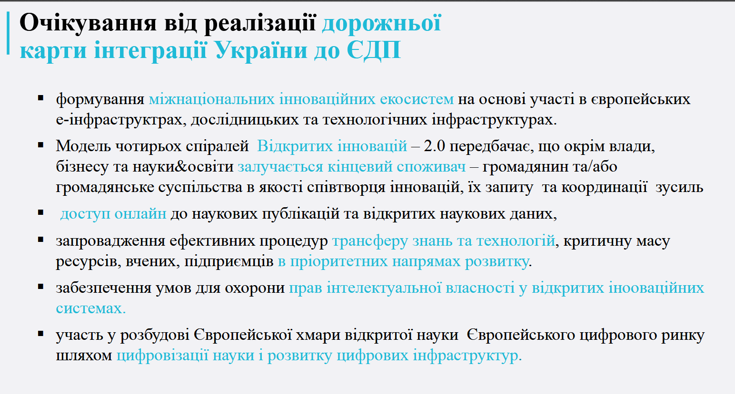
Дорожня карта інтеграції України до Європейського дослідницького простору

Slide 31
Full and immediate Open Access to scientific publications
“With effect from 2021, all scholarly publications on the results from research funded by public or private grants provided by national, regional and international research councils and funding bodies, must be published in Open Access Journals, on Open Access Platforms, or made immediately available through Open Access Repositories without embargo”

Slide 32
Mandatory criteria for open access journals and platforms
All scholarly content must be immediately accessible upon publication without any delay and free to read and download, without any kind of technical or other form of obstacles
Content needs to be published under CC BY, CC BY-SA or CC0.
The journal/platform must implement and document a solid review system according to the standards within the discipline, and according to the standards of the Committee on Publication Ethics (COPE).
The journal/platform must be listed in the Directory of Open Access Journals (DOAJ) or be in the state of being registered.
Automatic article processing charge waivers for authors from low-income countries and discounts for authors from middle-income countries must be provided.
Details about publishing costs (including direct costs, indirect costs and potential surplus) impacting the publication fees must be made transparent and be openly available on the journal website/publishing platform.
DOIs must be used as permanent identifiers.
Long-term digital preservation strategy by deposition of content in a archiving programme such as LOCKSS/CLOCKSS.
Accessability of the full text in a machine readable format (e.g. XML / JATS) to foster Text and Data Mining (TDM).
Link to raw data and code in external repositories.
Provide high quality and machine readable article level metadata and cited references under a CC0 public domain dedication.
Embed machine readable information on the open access status and the license of the article.
Mirror journals, with one part being subscription based and the other part being open access, are considered to be de facto hybrid journals. Mirror journals are not compliant with Plan S unless they are a part of a transformative agreement.

Slide 33
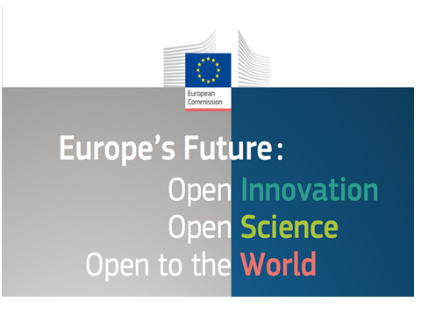

Slide 34
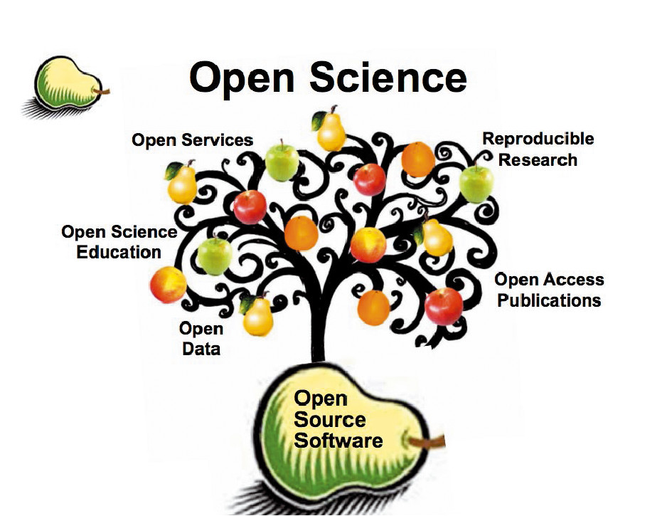

Slide 35
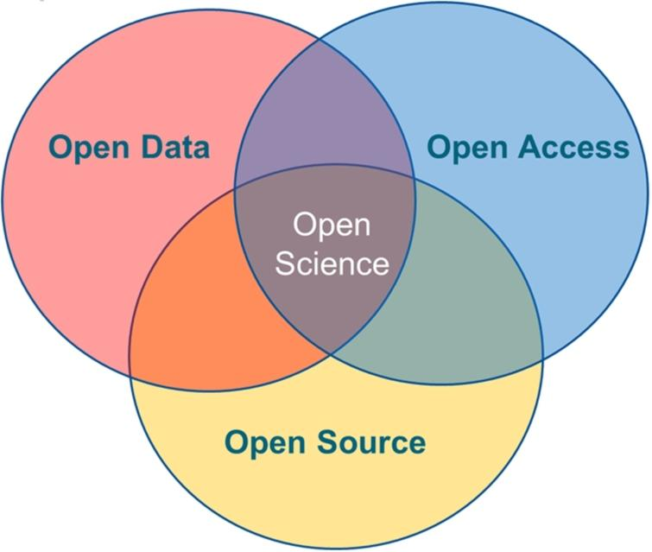

Slide 36
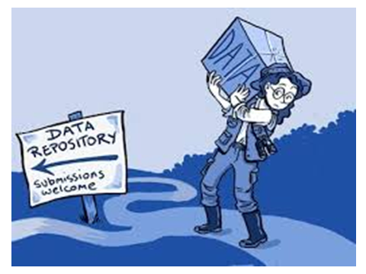

Slide 37
Open Data
Open data - is data that is free to use, reuse and redistribute
Open research data - is data that can be freely accessed, reused, remixed and redistributed, for academic research and teaching purposes and beyond.
Ideally, open data have no restrictions on reuse or redistribution, and are appropriately licensed as such.
Openly sharing data exposes it to inspection, forming the basis for research verification and reproducibility, and opens up a pathway to wider collaboration.
(Open Data Handbook http://opendatahandbook.org/guide/en/what-is-open-data/)
The rise of ‘Open Data’ has gone alongside the rise of research data management

Slide 38
Open Data
Findable: Перше, що необхідно зробити для повторного використання даних - це можливість легко знайти дані та метадані для людей і комп'ютерів.
Accessible: (мета)дані повинні бути доступні за їхнім ідентифікатором, використовуючи стандартизований і відкритий протокол зв'язку. Крім того, метадані повинні бути доступні навіть тоді, коли дані більше не доступні.
Interoperable (Оперативна сумісність): Дані повинні мати можливість поєднуватися з іншими даними або інструментами. Тому формат даних повинен бути відкритим і інтерпретабельним для різних інструментів.
Re-usable (Повторне використання): мета(дані) повинні бути добре описані, щоб їх можна було тиражувати та / або об'єднувати в різних параметрах.
У 2014 було розроблено основний набір принципів для оптимізації можливості повторного використання даних досліджень, названих Принципами даних FAIR. Вони являють собою набір керівних принципів та передового досвіду для забезпечення доступності, доступності, взаємодії та повторного використання даних або будь-якого цифрового об'єкта (Findable, Accessible, Interoperable and Re-usable):
(THE FAIR DATA PRINCIPLES - https://www.force11.org/group/fairgroup/fairprinciples)

Slide 39
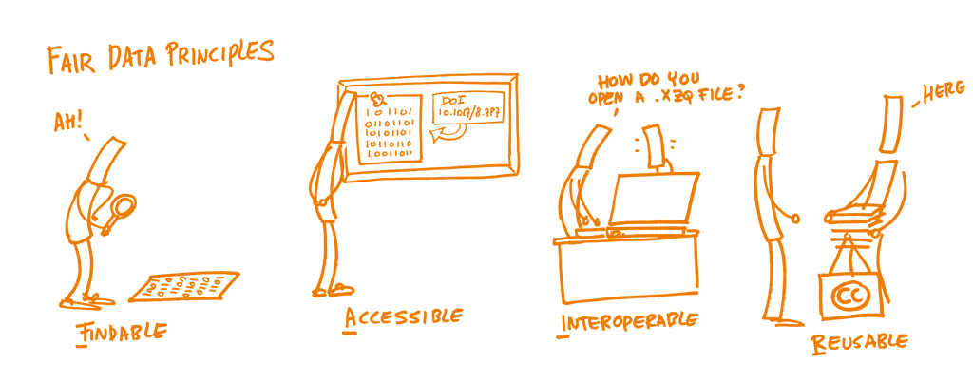
FAIR роблять особливий акцент на здатності машин автоматично знаходити та використовувати дані або будь-який цифровий об'єкт, на додаток до підтримки його повторного використання. FAIR описує якості або поведінку, необхідні для максимального повторного використання даних (наприклад, опис, цитування). Ці якості можна досягти за допомогою різних стандартів.

Slide 40
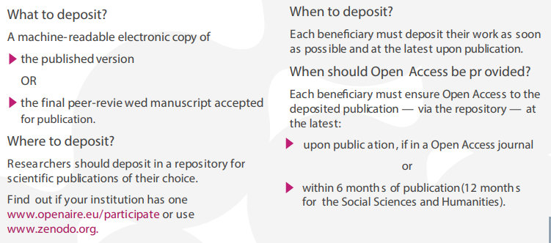
Open Data

Slide 41
Where do I deposit my data?
Існує кілька різних способів зробити доступними дані дослідження:
Публікація даних як додаткового матеріалу, пов'язаного з дослідницькою статтею, зазвичай з файлами даних.
Хостинг даних на загальнодоступному веб-сайті з файлами, доступними для завантаження.
Внесення даних у сховище, наприклад Dataverse (https://en.wikipedia.org/wiki/Dataverse), figshare (https://en.wikipedia.org/wiki/Figshare), Zenodo (https://en.wikipedia.org/wiki/Zenodo).
Внесення даних у репозиторії даних, наприклад Scientific Data (SpringerNature) (https://www.nature.com/sdata/), Data Science Journal (http://www.codata.org/publications/data-science-journal)
Більшість дослідників більш-менш знайомі з публікацією наукових статей та книг шляхом відкритого доступу. З причин, згаданих вище, відкрита публікація даних набуває все більшої уваги. Все більше і більше спонсорів очікують, що дані, отримані в рамках дослідницьких проектів, які вони фінансують, є доступними і максимально відкритими.

Slide 42
How do I deposit my data?
Використовуйте зовнішній архів даних або сховище, яке підходить для вашого дослідницького профілю, щоб зберегти дані відповідно до визнаних стандартів у вашій дисципліні.
Використовуйте інституційний репозиторій Вашої установи
Використовуйте безкоштовні репозиторії Dataverse, Dryad, figshare, Zenodo
Знайдіть репозиторій, що підходить саме вашому дослідженню в re3data
Іноді спонсор, фінансуюча установа або інша зовнішня сторона вимагає використовувати певне сховище даних. Якщо ви вільні у виборі, ви можете скористатись рекомендаціями OpenAIRE:
(https://www.openaire.eu/)
You should select a data repository that will preserve your data and metadata, and offers support guidelines for data standards and licensing. You can search for a suitable repository here: www.re3data.org, or use www.zenodo.org.

Slide 43
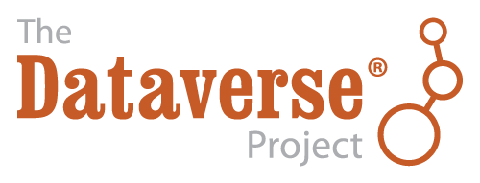
На даний момент Dataverse має кілька відкритих API, які дозволяють здійснювати пошук, депонування та доступ до даних.
DSpace часто порівнюється з Dataverse і використовується для зберігання наукових даних. CKAN надає аналогічні функції і широко використовується для відкритих даних.
Dataverse - веб-додаток, розроблений 2006 р. в Harvard University (США), з відкритим вихідним кодом для обміну, збереження, цитування, дослідження та аналізу даних досліджень
https://dataverse.org
В країнах Європейського Союзу також використовується Dataverse для збереження даних, зібраних дослідницькими спільнотами Нідерландів, Німеччини, Франції та Фінляндії. Найбільший репозитарій Dataverse називається DataverseNL і розташований в Нідерландах, надаючи послуги з управління даними для 11 голландських університетів. Подібна служба розробляється в Норвегії (DataverseNO).

Slide 44
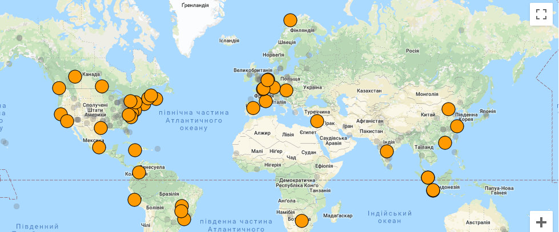
Map of Dataverse repositories around the world

Slide 45

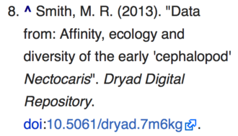
Оптимально, автори подають дані в Dryad одночасно з публікацією статті, так що посилання на дані є включені в опубліковану статтю.
Dryad (США) - міжнародне дисциплінарне сховище даних для наукових медичних публікацій, яке робить дані відкритими, вільно повторюваними і цитованими.
Dryad має на меті дозволити дослідникам перевіряти опубліковані результати, досліджувати нові методології аналізу, і проводити синтетичні дослідження, такі як формальний мета-аналіз.
Dryad служить сховищем для таблиць, і всіх інших не типових видів даних, для яких спеціалізовані сховища ще не існують.
посилання на Dryad

Slide 46
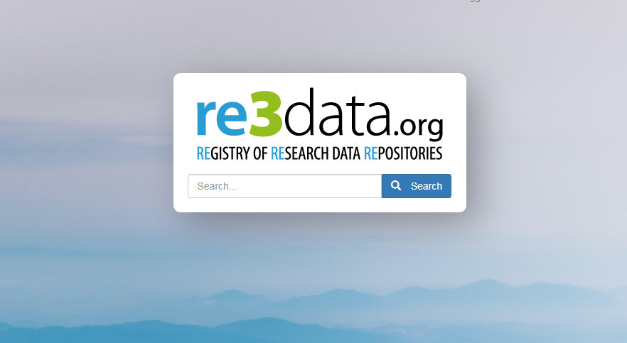

Registry of Research Data Repositories
2,000 Data Repositories
use Repository Finder to find the right repository for your data
DataCite Metadata Store (MDS)

Slide 47
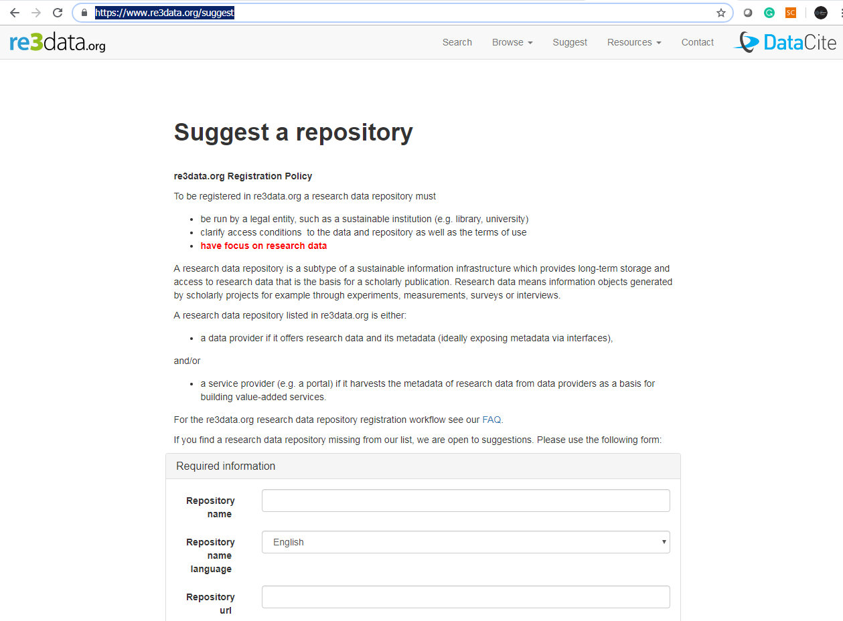

Додати свій інституційний репозитарій
https://www.re3data.org/suggest

Slide 48
Open Science
Відкрита наука, рух для створення наукових продуктів і процесів, доступних і повторно використовуваних усіма, стосується культури і знань, а також технологій і послуг. Переконання дослідників у користі від зміни їхньої практики та використанні нових навичок та знань, необхідних для цього, є важливим завданням для наукового світу в 21 ст.
"Open science is the movement to make scientific research, data and dissemination accessible to all levels of an inquiring society."
(FOSTER taxonomy
https://www.fosteropenscience.eu/taxonomy/term/7)

Slide 49
Open Science
4 fundamental goals:
Transparency in experimental methodology, observation, and collection of data
Public availability and reusability of scientific data
Public accessibility and transparency of scientific communication
Using web-based tools to facilitate scientific collaboration
Загалом, ми рухаємося до ери більшої прозорості (методологія, дані, комунікація та співпраця). Проблеми, з якими ми стикаємося в отриманні широкої підтримки відкритої науки, насправді стосуються стимулів і стійкості.
Як ми можемо розробити або модифікувати системи наукової винагороди, щоб зробити ці чотири цілі доступними для вчених?

Slide 50
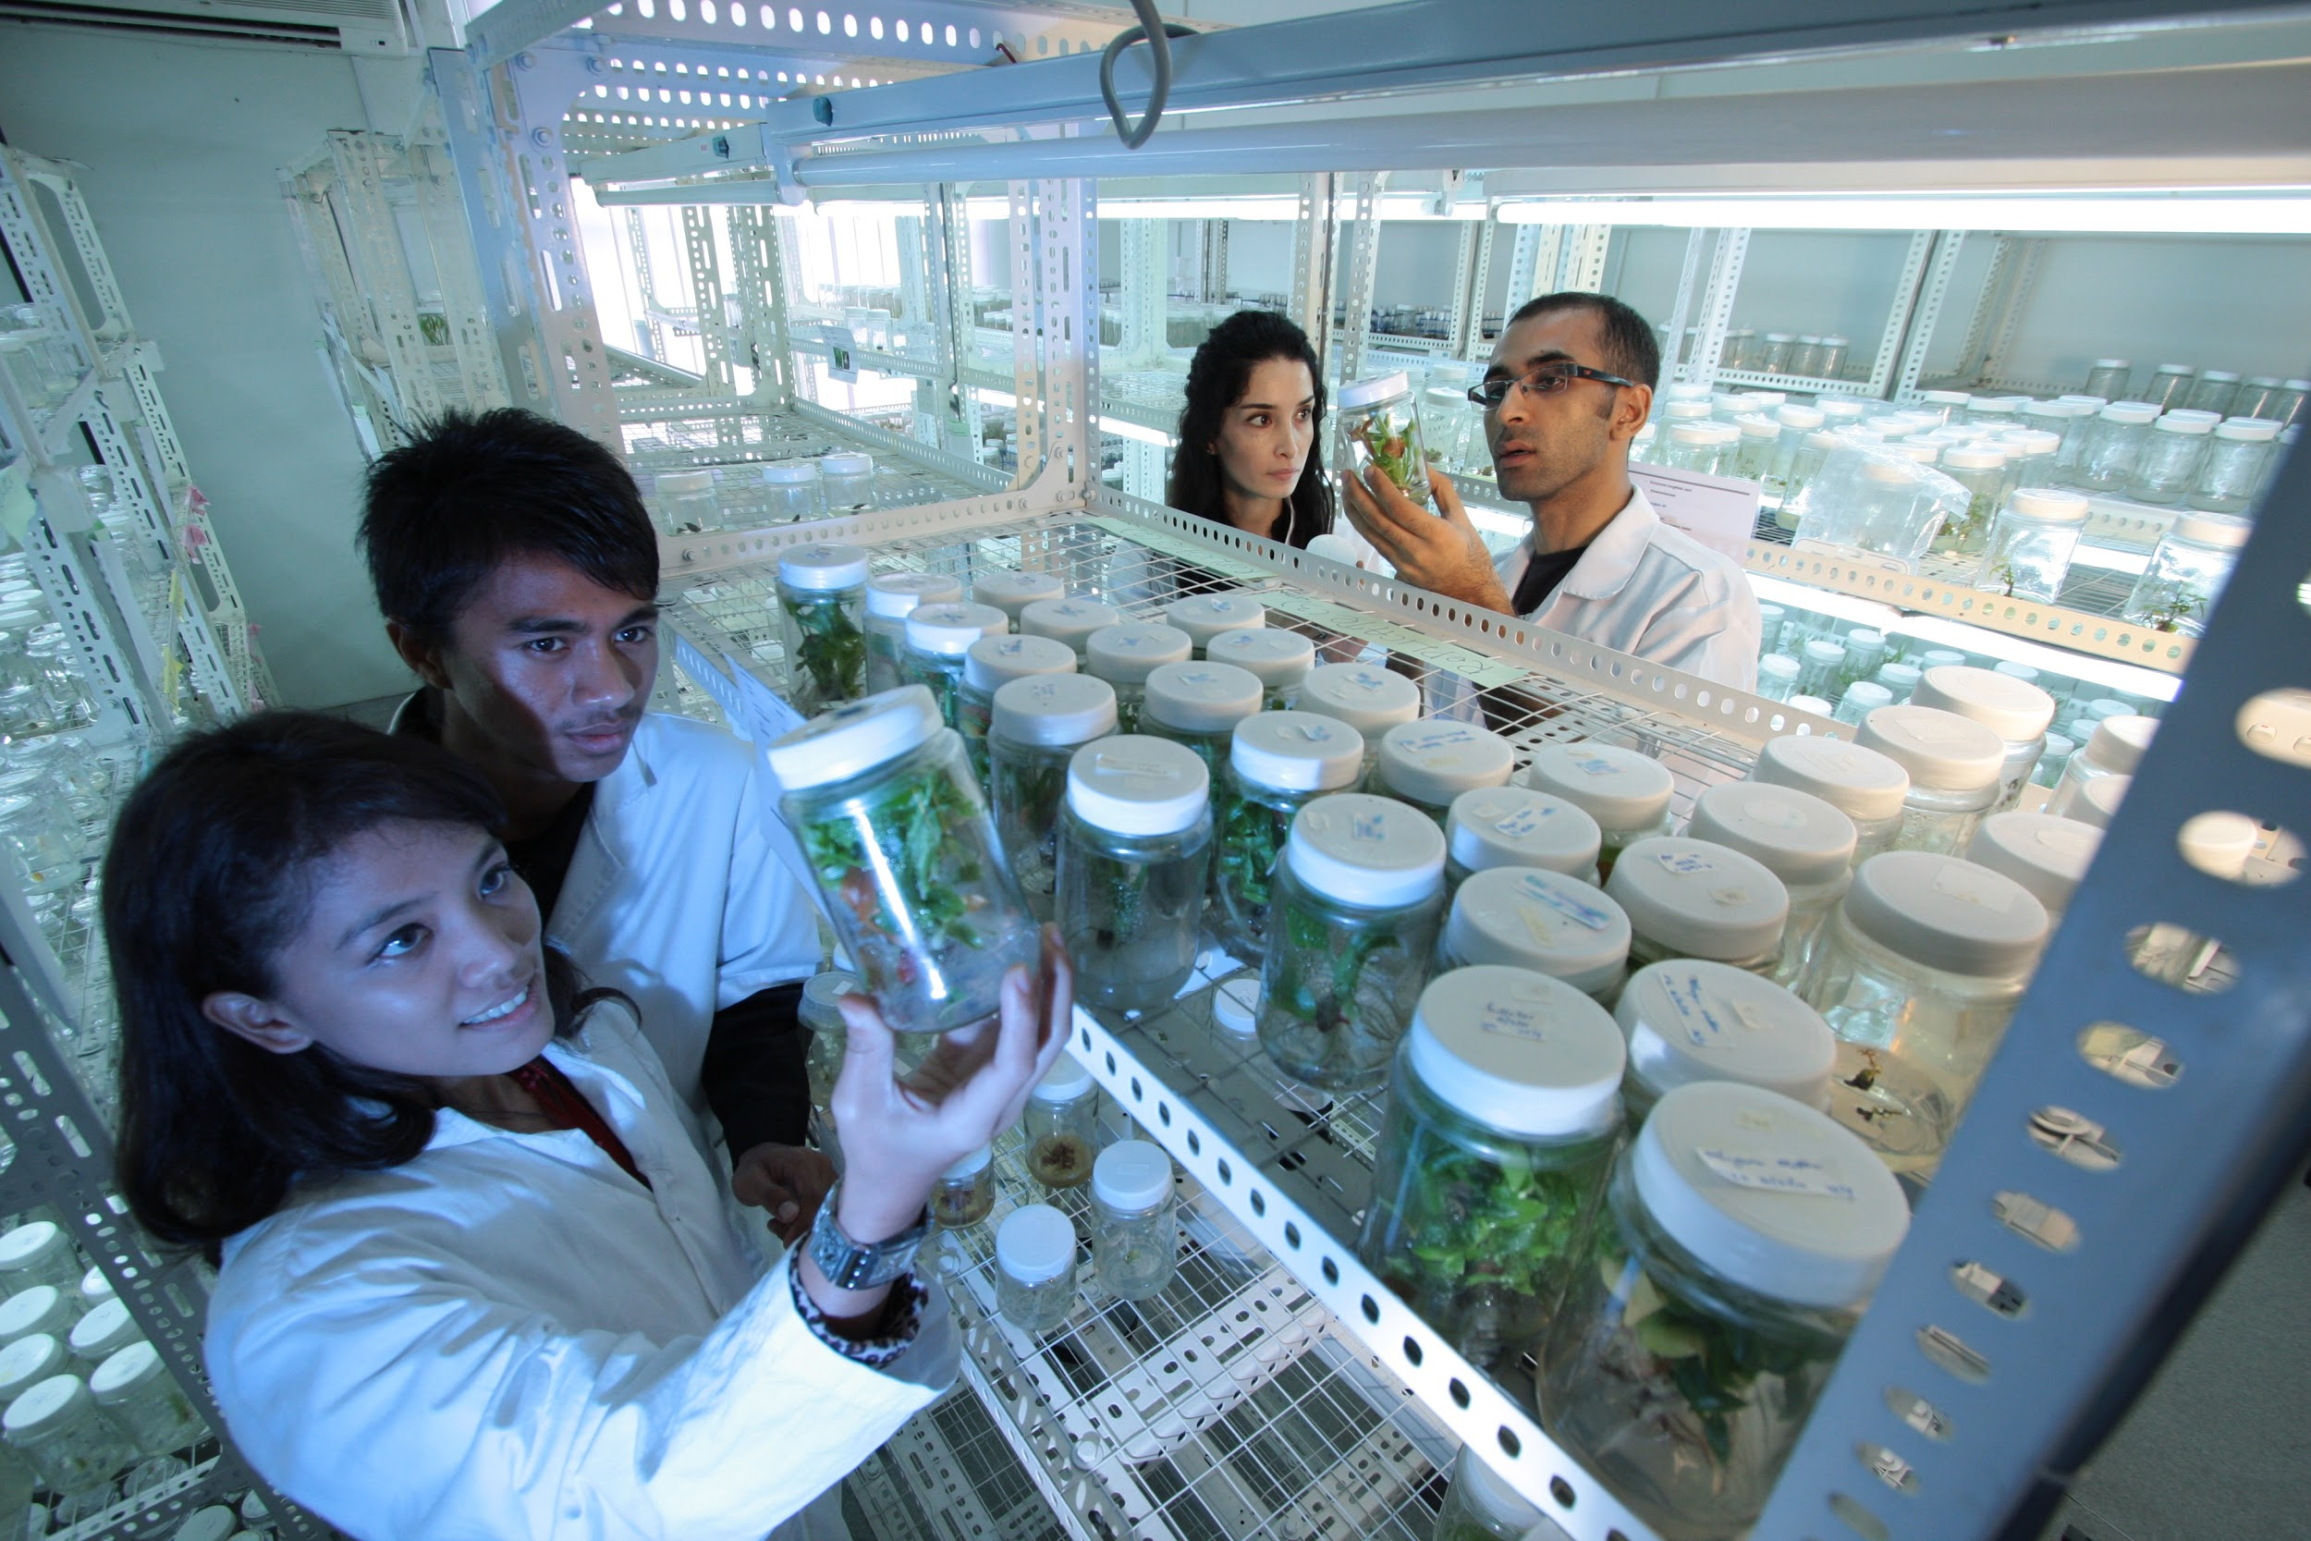
Open Science
Вчені мотивуються більшістю тих самих речей, як і звичайні люди:
Гроші (для себе, для колективів, для підтримки дослідження)
Репутація, яка зазвичай (але не обов'язково) вимірюється цитатами, h-індексами, кількістю завантажень тощо.
Достатньо часу, простору і ресурсів для нашого дослідження (що, багато в чому, найпотужніший мотиватор)

Slide 51
Open Science
Якщо Ви зустрінете вченого, який скаже, що він має чудове дослідження, ви, звичайно, попросите його надіслати Вам передрук. Уявіть, якщо відповідь буде такою: «Ні, я не збираюся розголошувати своє дослідження».
І все ж, ніхто не дивується, коли вчені не діляться своїми дослідженнями зі спільнотою. Замість того, щоб скаржитися на систему винагороди та стимулювання, ми повинні спитати: “Якщо я не можу вільно переглянути цей документ, як я можу бути впевненим, що Ваші результати вірні? ». Ми повинні підняти очікування щодо завершення наукового проекту, якщо ми хочемо змінити культуру науки.
Зараз мережа стимулів, за якою працюють вчені, здається, сприяє "закритій" науці.
Наукова продуктивність вимірюється кількістю робіт у традиційних журналах з високими факторами впливу, а важливість роботи науковців вимірюється кількістю цитат.

Slide 52
Open Science
Поради Майкла Фарадея: “Work. Finish. Publish” тепер недостатньо.
Якщо ми хочемо, щоб відкрита наука процвітала, ми повинні підняти наші очікування:
“Work. Finish. Publish. Release.”
(“Працюй. Пиши. Опублікуй. Відпусти.”)
Тобто, ваше дослідження не повинно вважатися завершеним,
поки дані та метадані не будуть розміщені в Інтернеті для інших користувачів

Slide 53
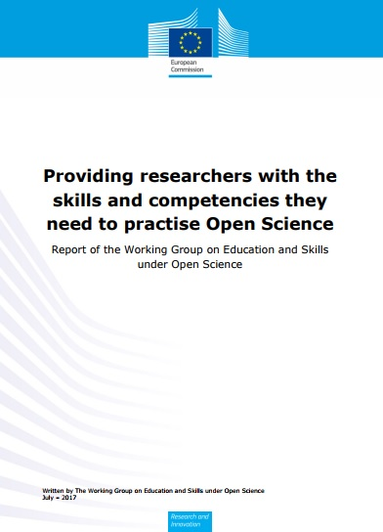
Open Science
"When all researchers are aware of Open Science, and are trained, supported and guided at all career stages to practice Open Science, the potential is there to fundamentally change the way research is performed and disseminated, fostering a scientific ecosystem in which research gains increased visibility, is shared more efficiently, and is performed with enhanced research integrity."
Open Science Skills Working Group Report (2017)

Slide 54
Open Science
Переваги:
Підвищення мотивації для обміну ресурсами між дослідницькими дисциплінами, а також підвищення прозорості для більшої ефективності, підзвітності, стійкості для майбутніх поколінь і відтворюваності.
Випадки порушень етичних норм, за яких підвищена прозорість може зменшити шахрайство, маніпулювання даними та вибіркову звітність про результати.
Тобто, Відкрита наука - це рух, який допомагає зробити результати наукових досліджень доступнішими, включаючи кодові дані та наукові статті.
Вона охоплює багато різних, але часто взаємопов'язаних аспектів, що впливають на весь життєвий цикл дослідження, включаючи відкриту публікацію, відкриті дані, відкрите програмне забезпечення, відкриту експертну оцінку, відкрите поширення та відкриті матеріали

Slide 55

Економічні причини Open Science
Вимоги урядів на те, щоб дослідження, що фінансуються державою, були більш відкриті, часто з метою прискореного зростання економіки та інновацій
дослідження, що фінансуються державою, повинні бути загальнодоступними
необхідність стимулювати культурні зміни в дослідженнях і серед дослідників
охоплення веб-інструментів і технологій для сприяння науковій співпраці

Slide 56
Open Access Citation Advantage
Відкрита наука призводить до посилення впливу, пов'язаного з більш широким спільним використанням та повторним використанням (наприклад, так звана "перевага відкритого доступу").

Slide 57
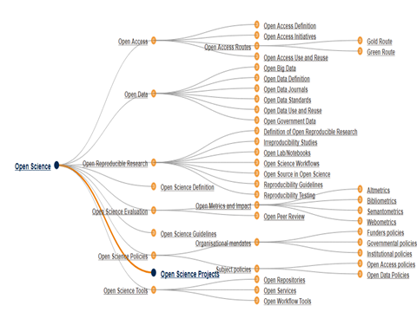

Slide 58
ОДЕСЬКА ДЕКЛАРАЦІЯ : Заява Секції університетських бібліотек Української Бібліотечної Асоціації щодо підтримки плану S: негайного та повного відкритого доступу до журнальних статей, які є результатом досліджень, що фінансуються державою.
Ми, представники університетських бібліотек, видавництв, адміністрацій університетів та громадських організацій України, зібравшись на конференції в Одесі 19-21 червня 2019 р., заявляємо про повну підтримку Плану S та його цілей з огляду на виклики часу щодо Відкритого Доступу та Відкритої Науки. Ми підтримуємо всі міжнародні зусилля для досягнення вказаних цілей негайного та повного відкритого доступу до журнальних статей, які є результатом досліджень, що фінансуються державою. Підкреслюємо, що особливо актуальними є ці завдання для української науки, яка довгий час перебувала в ізоляції до світової, і все ще є такою з огляду на ряд причин.
Ми звертаємось до університетських спільнот, видавництв, бібліотек сприяти відкритому доступу до результатів досліджень (через журнали відкритого доступу, інституційні репозитарії та гарвестери (в т.ч. Національний репозитарій академічних текстів).
Ми визнаємо необхідність покращення якості журнальних публікацій в країні через дотримання міжнародних стандартів та вимог (видавничих, рецензування, етики, використання ліцензій Creative Commons, doi тощо), і всіляко сприяємо цьому. Ми також підтримуємо прозорість та моніторинг витрат на публікації з відкритим доступом. Разом з тим, вітаючи такі інфраструктурні інструменти, як DOAJ, чи OpenDOAR, закликаємо, щоб cOAlition S та інші спонсори визнавали та підтримували також інші відповідні механізми для цієї мети, в т.ч. національні рішення.

Slide 59


Дякуємо за увагу! yaroshenko@ukma.edu.ua yaroshenkooi@ukma.edu.ua

